Slide 1
فضاهای تبلیغاتی لیگ های اسکواش کشور

Slide 2
با توجه به برگزاری لیگ های اسکواش کشور که به 6دسته لیگ برتر آقایان ، لیگ دسته یک آقایان و لیگ رده های سنی پسران و همچنین لیگ برتر بانوان ، لیگ دسته یک بانوان و لیگ رده های سنی دختران تقسیم می شود ، فضاهای تبلیغاتی موجود در این مسابقات حضورتان معرفی می گردد: 1. محل برگزاری مسابقات 2.تجهیزات برگزاری مسابقات 3.پخش و اخبار مسابقات 4.فضای مجازی 5.مراسم افتتاحیه و اختتامیه مسابقات

Slide 3
1.محل برگزاری مسابقات
سالن و ورزشگاه برگزاری:
به صورت معمول کورت های اسکواش در مجمو عه های ورزشی واقع بوده که بنر حامی مسابقات می تواند در فضاهای مختلف ورزشگاه و سالن برگزاری مسابقات نصب گردد.
همچنین در طول برگزاری مسابقات بنر های مختلفی در سطح شهر نصب شده که تبلبغات حامی مسابقات می تواند در این طرح ها قابل مشاهده باشد.
کورت اسکواش:
با توجه به شکل کورت های اسکواش بر خلاف خیلی از ورزش های دیگر ، تبلیغات نصب شده در کورت در تمام مدت برگزاری مسابقه دائما در دید تماشاگران و دور بین های حاضر در مسابقات می باشد.

Slide 4
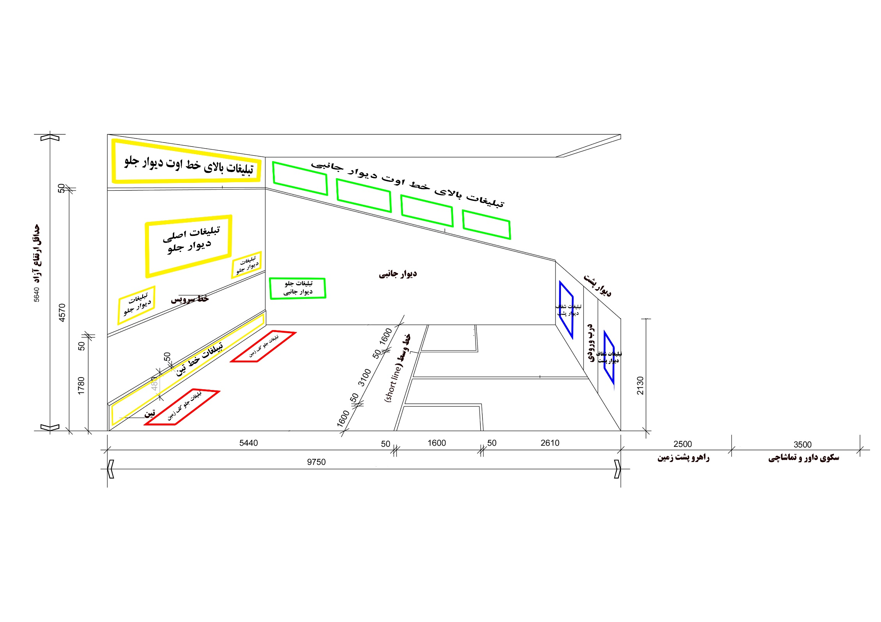
1.محل برگزاری مسابقات
فضاهای مختلف تبلیغاتی کورت در دیاگرام زیر قابل مشاهده می باشد:
زرد: دیواره جلو
آبی: شیشه پشت
سبز: دیواره جانبی
قرمز: زمین کورت

Slide 5
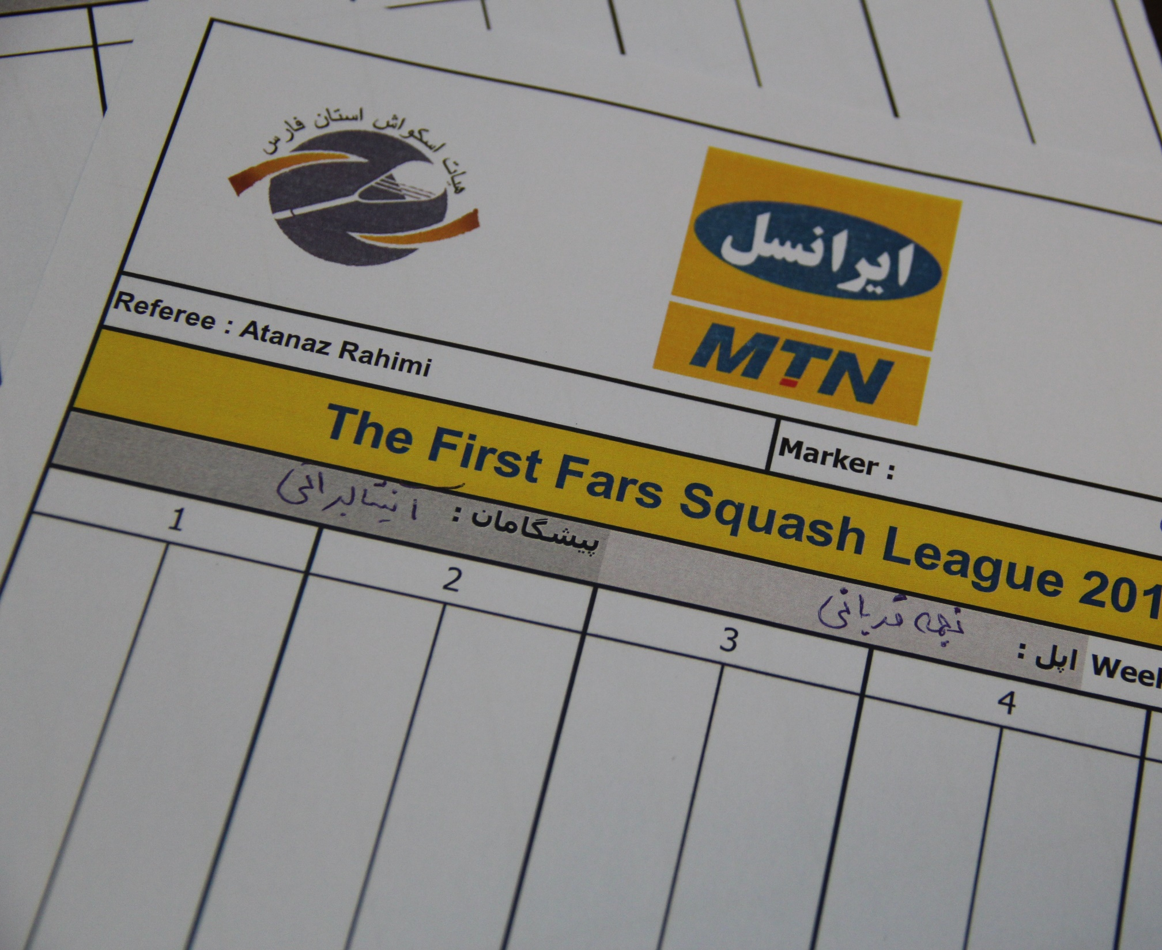
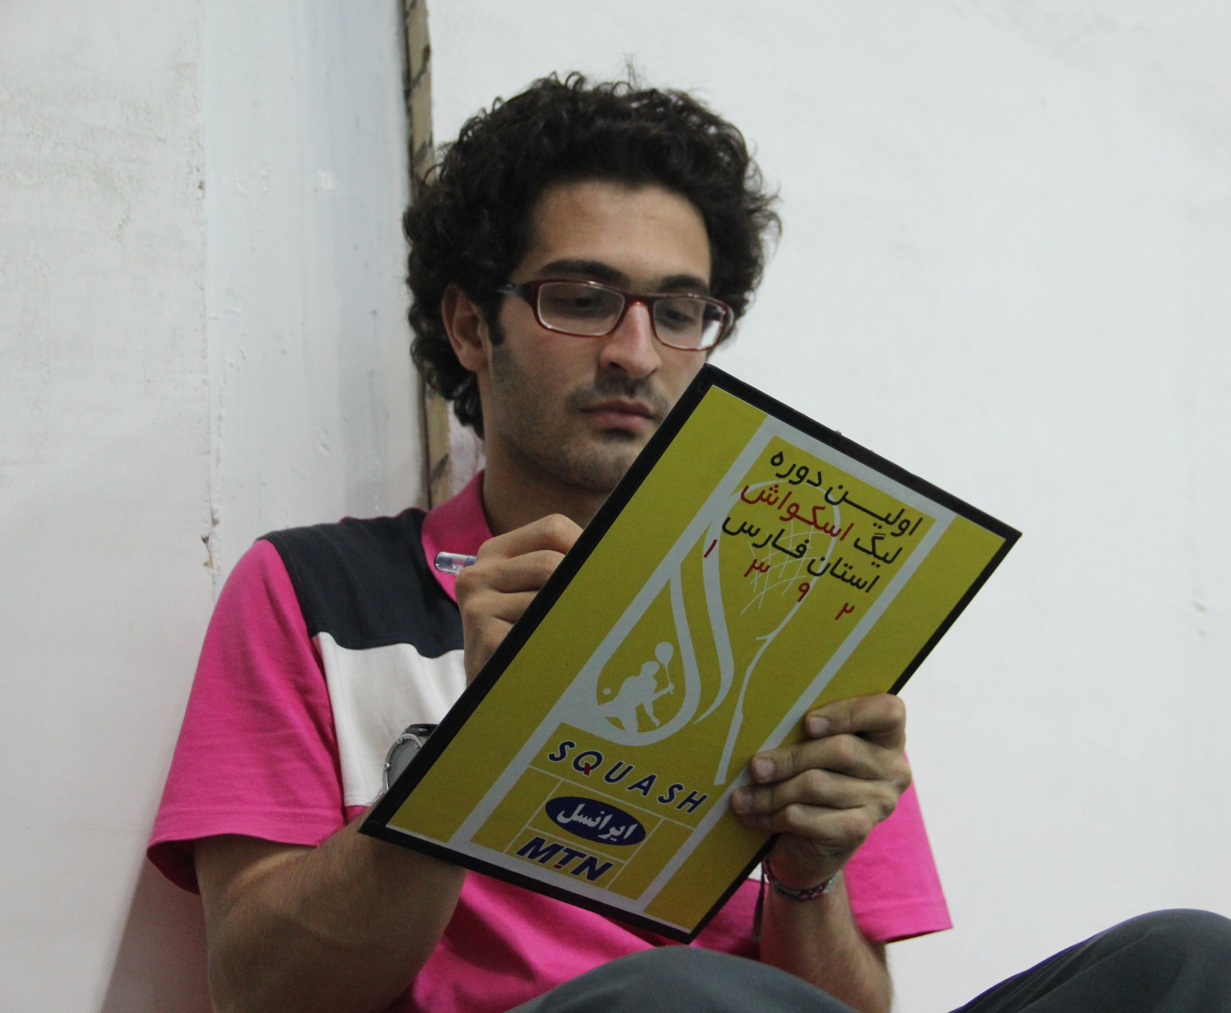
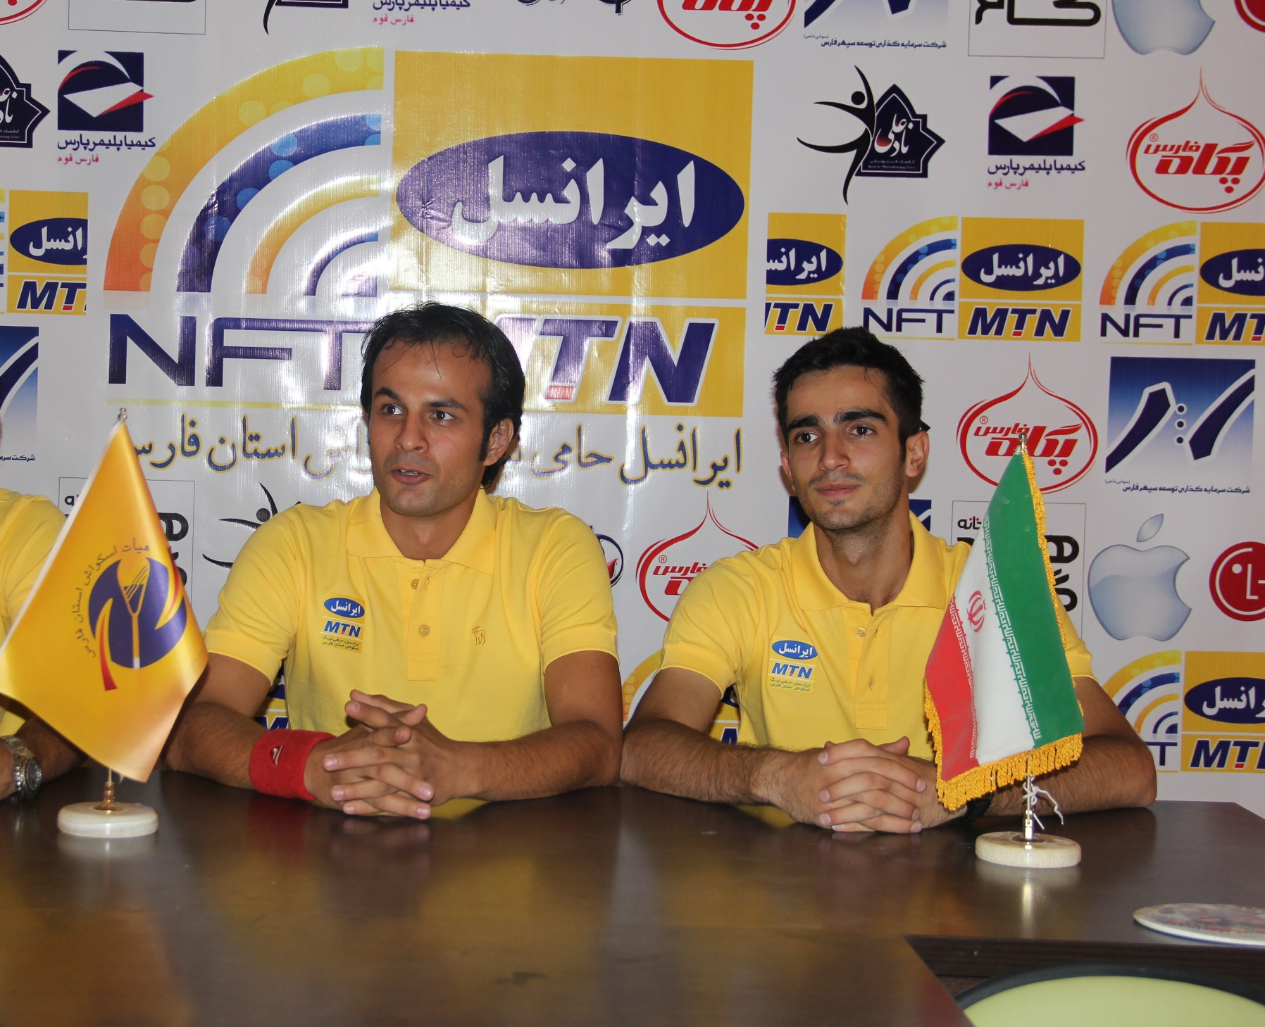
2.تجهیزات برگزاری مسابقات
لباس کادر اجرایی:
تبلیغات حامی مسابقات می تواند در قسمت های مختلف لباس های تیم برگزاری مسابقات چاپ گردد.
تجهیزات برگزاری:
تبلیغات حامی مسابقات می تواند بر روی کلیه تجهیزات برگزاری مسابقات از جمله اسکورشیت و فرمها ،کارت های شناسایی ، لوازم تحریر و ... چاپ گردد.

Slide 6
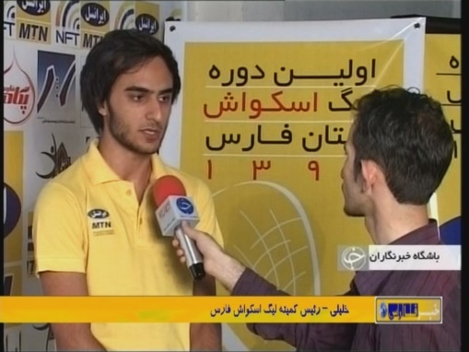
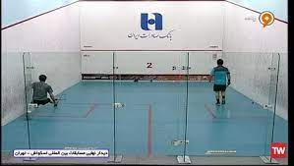
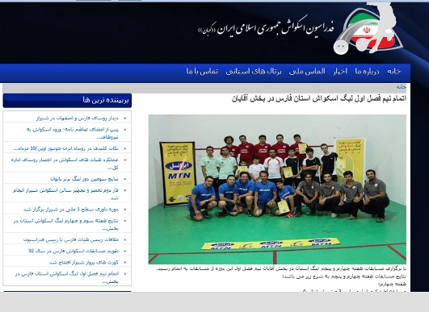
3.پخش و اخبار مسابقات
پخش مسابقات:
مسابقات لیگ های اسکواش در بازه زمانی یک ساله برگزاری از طریق خبرگزاری های مختلف کشوری و جامعه جهانی اسکواش مورد پوشش قرار می گیرد که در تصاویر ضبظ شده از مسابقات ، تبلیغات حامی مالی که در قسمت های قبل توضیح داده شد قابل مشاهده می باشد.
همچنین در صورت اخذ مجوز های لازم و تامین مالی از طریق حامی مالی ، مسابقات به صورت پخش زنده از صدا و سیمای جمهوری اسلامی ایران پخش خواهد شد. که با توجه به توضیحات داده شده ،در تمامی مدت پخش تبلیغات حامی مسابقات قابل مشاهده می باشد.
در صورت امکان در زمان پخش زنده می توان با نماینده اسپانسر مصاحبه نمود.
کنفرانس های خبری و اخبار:
در طول برگزاری مسابقات کنفرانس های خبری و مصاحبه های مختلفی صورت گرفته که در تمامی موارد تبلیغات حامی مسابقات نصب شده روی لباس ، تجهیزات و محل برگزرای قابل مشاهده می باشد.

Slide 7
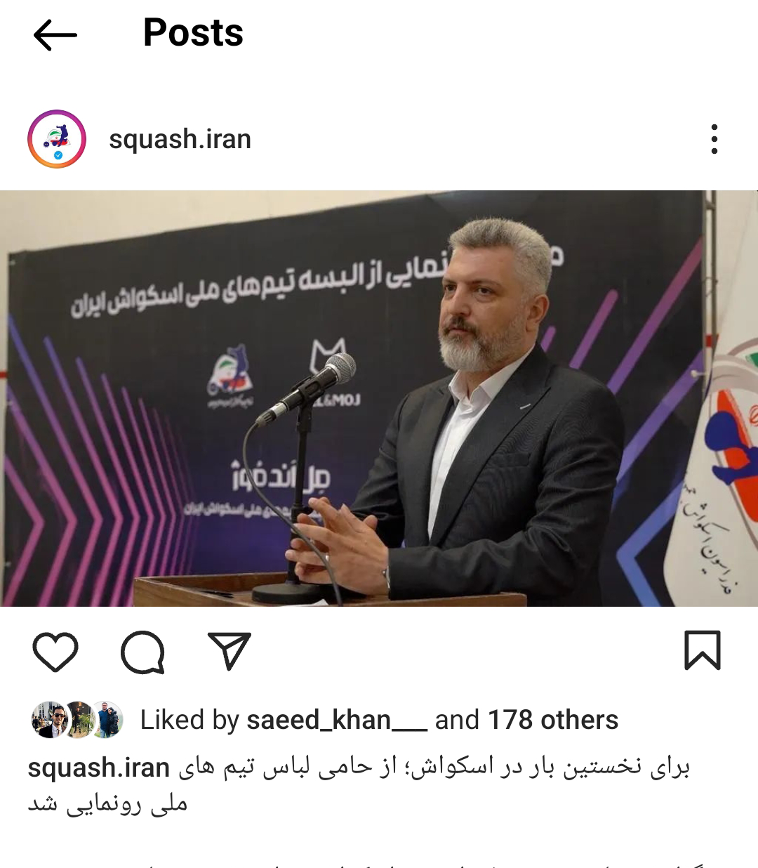
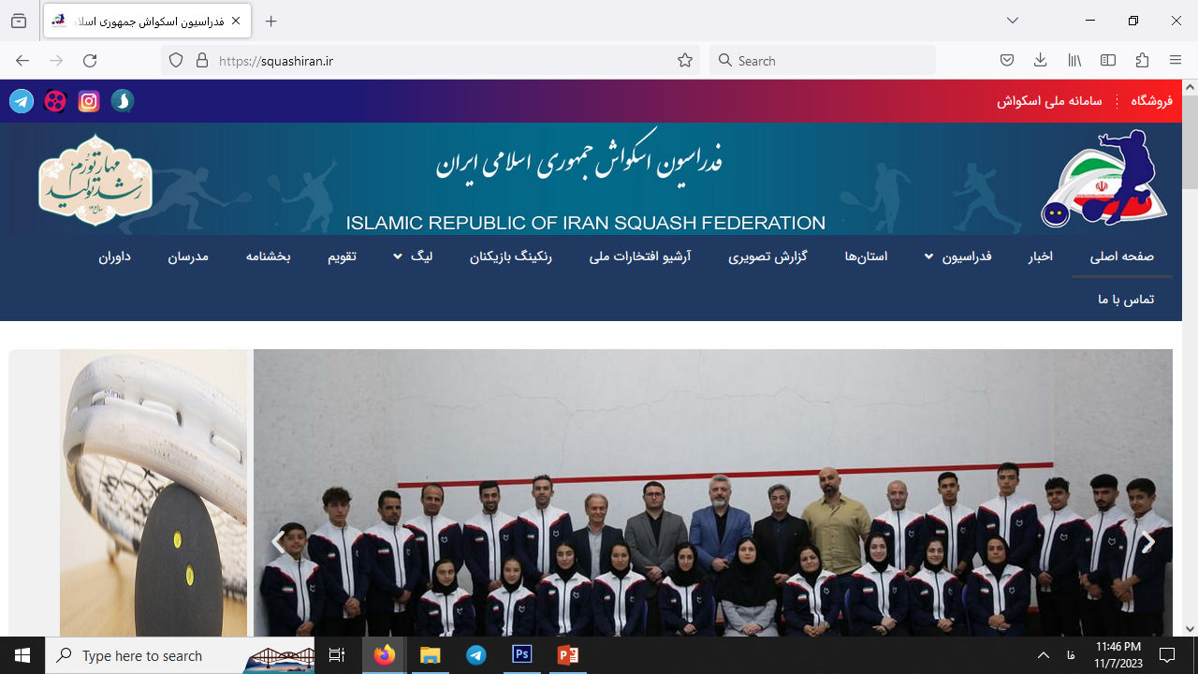
4.فضای مجازی
دوره یک ساله برگزاری لیگ های اسکواش به صورت مداوم از پیج های فدراسیون اسکواش و هیات های استانی و جامعه اسکواش مورد پوشش قرار می گیرد که محل مناسبی جهت تبلیغات حامی مالی مسابقات در شبکه های مجازی می باشد.

Slide 8
5.مراسم اختتامیه و افتتاحیه
مراسم افتتاحیه و به خصوص اختتامیه لیگ های اسکواش با حضور اکثریت جامعه اسکواش کشور ، مسئولین کشوری و خبرگزاری های مختلف و با پوشش گسترده خبری برگزار می گردد که تمامی موارد اشاره شده در مراسم نمود پیدا کرده و همچنین حامی مسابقات می تواند در طول مراسم از تریبون مراسم جهت تبلیغات استفاده نماید.

